Slide 1
BÁO CÁO BIỆN PHÁP NÂNG CAO CHẤT LƯỢNG CÔNG TÁC GIẢNG DẠY
Tên biện pháp: “Sử dụng phần mềm thí nghiệm ảo Crocodile Chemistry nhằm hỗ trợ phát triển năng lực tìm hiểu tự nhiên phần chất và sự biến đổi của chất cho học sinh lớp 8B tại trường THCS Hương Sơn”
Giáo viên: Dương Mai Trang
Đơn vị công tác: Trường THCS Hương Sơn, xã Phú Bình, tỉnh Thái Nguyên

Slide 2
NỘI DUNG CHÍNH
I
Lí do chọn biện pháp
II
Nội dung biện pháp
III
Kết quả
IV
Kết luận

Slide 3
I. Lí do chọn biện pháp
1
Cơ sở lí luận
Phát triển toàn diện
Khoa học thực nghiệm
Khám phá thế giới
Môn Khoa học tự nhiên giúp học sinh phát triển phẩm chất, năng lực đã có từ tiểu học và hoàn thiện kiến thức, kỹ năng để học lên hoặc tham gia lao động.
Khoa học tự nhiên là khoa học thực nghiệm, do đó thực hành, thí nghiệm có vai trò quan trọng và là hình thức dạy học đặc trưng.
Thông qua thực hành, thí nghiệm, học sinh khám phá thế giới tự nhiên, phát triển nhận thức, tư duy logic và khả năng vận dụng kiến thức.

Slide 4
I. Lí do chọn biện pháp
2
Thực trạng
Điều kiện thực hành
Học trực tuyến
Hứng thú của học sinh
Trang thiết bị thực hành, hóa chất còn chưa đầy đủ. Vì vậy, học sinh chưa thường xuyên được tiếp cận thí nghiệm thật.
Trong giai đoạn học trực tuyến, học sinh hầu như không có điều kiện thực hành, chỉ xem video, thiếu cảm giác "tự khám phá" và kỹ năng thao tác.
Việc thiếu trải nghiệm thực tế khiến học sinh cảm thấy môn học khô khan, thiếu hứng thú và giảm niềm tin khoa học.

Slide 5
Hứng thú học tập đối với môn khoa học tự nhiên
phần chất và sự biến đổi của chất
Biểu đồ khảo sát về mức độ hứng thú học tập môn khoa học tự nhiên lớp 8B

Slide 6
II. Nội dung biện pháp
1
Căn cứ và định hướng sử dụng thí nghiệm ảo trong dạy học
1.1
Năng lực tìm hiểu tự nhiên
1
Đề xuất vấn đề, đặt câu hỏi
Đưa ra phán đoán, giả thuyết
Thực hiện kế hoạch
Viết và trình bày báo cáo, thảo luận
Rút ra kết luận và đề xuất giải pháp
2
3
4
5

Slide 7
II. Nội dung biện pháp
1.2
Thí nghiệm ảo
Thí nghiệm ảo là tập hợp các tài nguyên số đa phương tiện mô phỏng các hiện tượng về vật lý, hóa học, sinh học, ...
Giúp giảm thiểu rủi ro khi thực hiện thí nghiệm giúp người học chủ động học tập

Slide 8
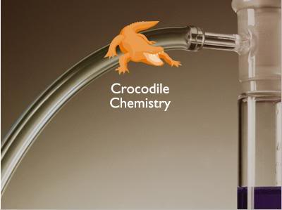



II. Nội dung biện pháp
1.2
Thí nghiệm ảo
Phần mềm thí nghiệm ảo Crocodile Chemistry
Quan Sát Dễ Dàng
Dễ dàng quan sát hiện tượng và tốc độ phản ứng khi điều chỉnh các yếu tố.
Crocodile Chemistry là phần mềm mô phỏng thí nghiệm hóa học với nhiều thí nghiệm mẫu và kho hóa chất - dụng cụ phong phú. Cho phép học sinh tự thiết kế thí nghiệm theo mục tiêu học tập.
An Toàn & Tiết Kiệm
Mô phỏng an toàn, tiết kiệm thời gian và cho phép lặp lại nhiều lần.
Dữ Liệu Trực Quan
Hiển thị biểu đồ và dữ liệu trực quan, giúp học sinh nhận biết quy luật nhanh hơn.

Slide 9
Phần mềm thí nghiệm ảo Crocodile Chemistry
* Lưu ý khi sử dụng phần trong học tập và dạy học:
Đây chỉ là thí nghiệm mô phỏng, nhưng quy trình tư duy và thao tác vẫn phải nghiêm túc như khi làm thí nghiệm thật.
Thí nghiệm ảo chỉ nên sử dụng cho các thí nghiệm không an toàn, khó thực hiện, khó quan sát hoặc khó tái hiện trong điều kiện lớp học.
Luôn nhắc học sinh phân biệt giữa hiện tượng mô phỏng và hiện tượng thực tế, tránh hiểu sai do giới hạn của phần mềm.

Slide 10
II. Nội dung biện pháp
2
Mục tiêu biện pháp
Rèn Luyện Kỹ Năng
Nâng Cao Hứng Thú
Rèn luyện kỹ năng thực hành, tư duy phân tích, giải thích hiện tượng, khuyến khích tự học và khám phá.
Tăng hứng thú học tập qua thí nghiệm mô phỏng sinh động, trực quan và an toàn.
Phát Triển Năng Lực
Cải Thiện Chất Lượng
Phát triển năng lực tìm hiểu tự nhiên: nhận diện vấn đề, đề xuất giả thuyết, tiến hành thí nghiệm ảo, xử lý dữ liệu, rút ra kết luận.
Góp phần nâng cao chất lượng môn KHTN và chất lượng giáo dục toàn diện của nhà trường.

Slide 11


3
Cách tiến hành sử dụng phần mềm thí nghiệm ảo Crocodile Chemistry trong học tập và dạy học
Chuẩn bị trước tiết học
Mức 1: Học sinh quan sát thí nghiệm ảo có sẵn trong phần mềm
Mức 2: Học sinh thao tác một phần trên phần mềm
Nghiên cứu bài, xác định mục tiêu, lập kế hoạch sử dụng phần mềm theo 2 mức độ. Hướng dẫn học sinh khởi động phần mềm và các thuật ngữ cơ bản.
Tổ chức hoạt động học
Giao nhiệm vụ, học sinh thực hiện (quan sát/thao tác), báo cáo, thảo luận và đánh giá. Giáo viên đóng vai trò hướng dẫn, không làm thay.

Slide 12
4
Minh họa quy trình tổ chức dạy học sử dụng phần mềm thí nghiệm ảo Crocodile Chemistry nhằm hỗ trợ phát triển năng lực tìm hiểu tự nhiên cho học sinh bài 7 – Tốc độ phản ứng và chất xúc tác (môn KHTN 8 - Bộ sách kết nối tri thức với cuộc sống)
Sử dụng mức 1 ở nội dung: Mục II. Một số yếu tố ảnh hưởng đến tốc độ phản ứng (SKG KHTN 8 – trang 32,33) để tổ chức hoạt động hình thành kiến thức cho học sinh.
Mục tiêu
- Về kiến thức: Học sinh trình bày được một số yếu tố ảnh hưởng đến tốc độ phản ứng: nồng độ, nhiệt độ, diện tích bề mặt, chất xúc tác.
- Về phẩm chất:
+ Chăm học, chịu khó tìm tòi tài liệu và thực hiện các nhiệm vụ nhóm
+ Có ý thức tìm hiểu khoa học một cách an toàn, tôn trọng môi trường và tài nguyên tự nhiên.
+ Bồi dưỡng tinh thần trách nhiệm, chủ động, hợp tác trong học tập
- Về năng lực:
+ Phát triển năng lực tự chủ và tự học
+ Phát triển năng lực tìm hiểu tự nhiên
+ Phát triển năng lực giao tiếp – hợp tác
+ Phát triển năng lực giải quyết vấn đề và sáng tạo
+ Phát triển năng lực tin học

Slide 13
b) Nội dung
- Đặt câu hỏi và dự đoán: Học sinh dự đoán ống nghiệm phản ứng nhanh/chậm và giải thích.
- Lập kế hoạch thao tác: Xác định các bước phải làm trong mô phỏng (cho hóa chất – gắn bóng khí – nhấn bắt đầu).
- Thực hiện thí nghiệm mô phỏng: Làm theo đúng quy trình, quan sát hiện tượng.
- Thu thập dữ liệu: Ghi lại hiện tượng vào phiếu học tập (mức độ phồng bóng, tốc độ khí thoát ra, …).
- Kiểm chứng giả thuyết: So sánh kết quả với dự đoán và giải thích lại dựa trên kiến thức trong SGK.
- Kết luận khoa học: Thảo luận và viết kết luận nhóm về từng yếu tố ảnh hưởng đến tốc độ phản ứng.
c) Sản phẩm dự kiến: dự đoán, giải thích và kết luận của học sinh
d) Tổ chức hoạt động:
Bước 1: Giáo viên chuyển giao nhiệm vụ học tập
Giáo viên giới thiệu mục tiêu hoạt động, sử dụng phần mềm thí nghiệm ảo Crocodile Chemistry sử để quan sát 4 thí nghiệm ảo nhằm tìm hiểu những yếu tố ảnh hưởng đến tốc độ phản ứng hóa học.

Slide 14
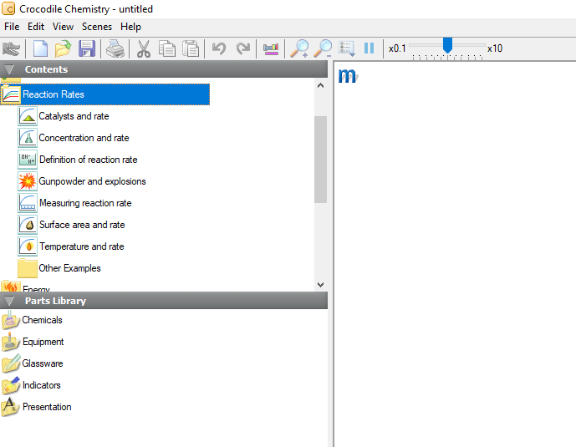
Giáo viên giới thiệu mục tiêu và hướng dẫn các thuật ngữ tiếng Anh cơ bản trong giao diện Crocodile Chemistry.
Mục lục
Tốc độ phản ứng
Chất xúc tác và tốc độ phản ứng
Điều chỉnh
tốc độ phản ứng
Nồng độ và tốc độ phản ứng
Diện tích bề mặt và tốc độ phản ứng
Nhiệt độ và tốc độ phản ứng
Hóa chất
Thiết bị
Dụng cụ thủy tinh
Chất chỉ thị
Trình chiếu

Slide 15
- Giáo viên yêu cầu mỗi cặp (2 học sinh) là một nhóm sử dụng chung một máy tính đã cài sẵn phầm mềm thí nghiệm ảo Crocodile Chemistry
- Giáo viên giao nhiệm vụ qua phiếu học tập (Dự đoán - Thực hiện mô phỏng - Quan sát, ghi chép - Kiểm chứng dự đoán - Kết luận) và yêu cầu học sinh thực hiện lần lượt 4 thí nghiệm mô phỏng:
(1) Ảnh hưởng của nồng độ đến tốc độ phản ứng
(2) Ảnh hưởng của nhiệt độ đến tốc độ phản ứng
(3) Ảnh hưởng của diện tích bề mặt đến tốc độ phản ứng
(4) Ảnh hưởng của chất xúc tác đến tốc độ phản ứng
Bước 2: Học sinh thực hiện nhiệm vụ học tập
Học sinh nghiên cứu thông tin trên phiếu học tập và trong phần mô phỏng của phần mềm Crocodile Chemistry để hiểu nhiệm vụ và thao tác cần thực hiện.

Slide 16
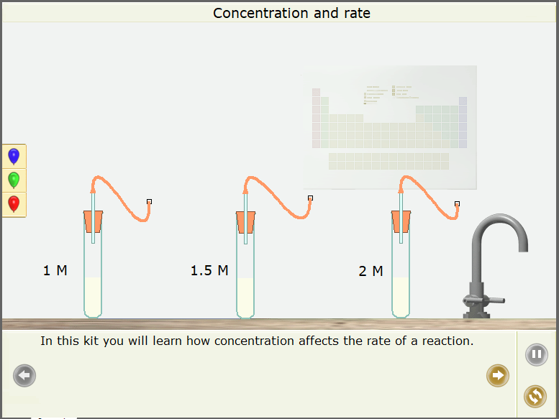
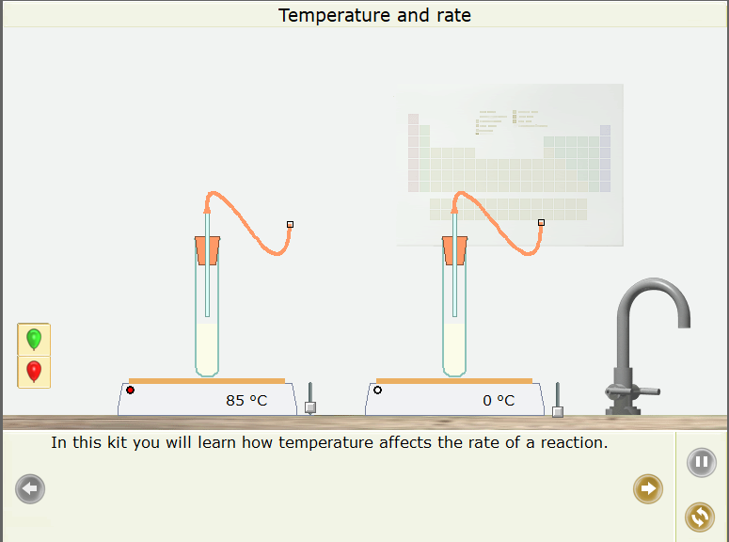
PHIẾU HỌC TẬP SỐ 1
Ảnh hưởng của nồng độ đến tốc độ phản ứng
PHIẾU HỌC TẬP SỐ 2
Ảnh hưởng của nhiệt độ đến tốc độ phản ứng
Hãy gắn bong bóng màu xanh lá cây vào ống nghiệm mà em dự đoán là tốc độ phản ứng nhanh nhất, gắn bong bóng màu đỏ vào ống nghiệm mà em dự đoán là tốc độ phản ứng chậm nhất, gắn bong bóng màu xanh dương vào ống nghiệm còn lại. Nhấn nút bắt đầu và quan sát mức độ phồng của bong bóng.
Câu hỏi: Ống nghiệm nào làm bong bóng phồng nhanh nhất? Ống nghiệm nào làm bong bóng phồng chậm nhất? Em hãy rút ra kết luận về ảnh hưởng của nồng độ đến tốc độ phản ứng.
Hãy gắn bong bóng màu xanh lá vào ống nghiệm mà em dự đoán là phản ứng sẽ xảy ra nhanh nhất, gắn bong bóng màu đỏ vào ống nghiệm mà em dự đoán là phản ứng sẽ xảy ra chậm nhất. Nhấn nút bắt đầu và quan sát mức độ phồng của bong bóng.
Câu hỏi: ở nhiệt độ nào phản ứng xảy ra nhanh hơn?
Phản ứng ở 0°C
Phản ứng ở 85°C
Em hãy rút ra kết luận về ảnh hưởng của nhiệt độ đến tốc độ phản ứng.

Slide 17
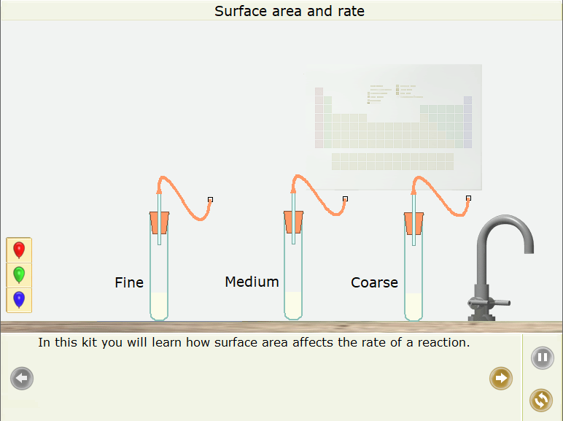
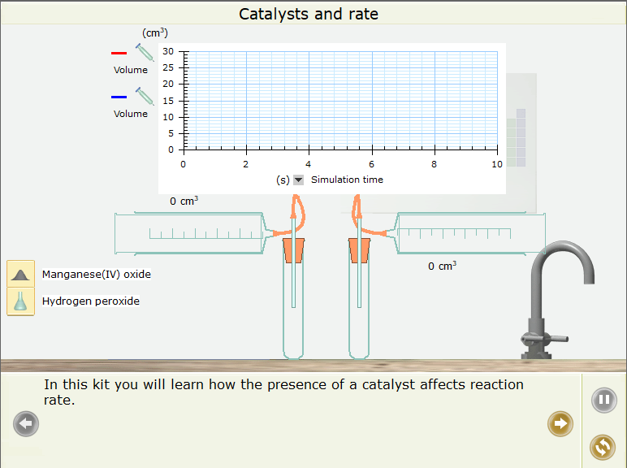
PHIẾU HỌC TẬP SỐ 3
Ảnh hưởng của diện tích bề mặt đến tốc độ phản ứng
PHIẾU HỌC TẬP SỐ 4
Ảnh hưởng của chất xúc tác đến tốc độ phản ứng
Hãy gắn bong bóng màu xanh lá vào ống nghiệm mà em dự đoán là phản ứng sẽ xảy ra nhanh nhất. Tương tự gắn bong bóng màu đỏ vào ống nghiệm mà em dự đoán là phản ứng sẽ xảy ra chậm nhất và bong bóng màu xanh dương vào ống nghiệm còn lại. Nhấn nút và quan sát mức độ phồng của bong bóng.
Câu hỏi: loại canxi cacbonat nào làm cho phản ứng xảy ra nhanh nhất?
Hãy rút ra kết luận về ảnh hưởng của diện tích bề mặt đến tốc độ phản ứng.
Thực hiện cho hóa chất vào ống nghiệm: Cho hydrogen peroxide vào cả 2 ống nghiệm, cho Manganese(IV) oxide (chất xúc tác) vào 1 ống nghiệm. Nhấn nút bắt đầu và quan sát phản ứng.
Học sinh trả lời câu hỏi: Phản ứng ở ống nghiệm nào xảy ra nhanh hơn?
Ống nghiệm có xúc tác
Ống nghiệm không có chất xúc tác
Hãy rút ra kết luận về ảnh hưởng của chất xúc tác đến tốc độ phản ứng.

Slide 18
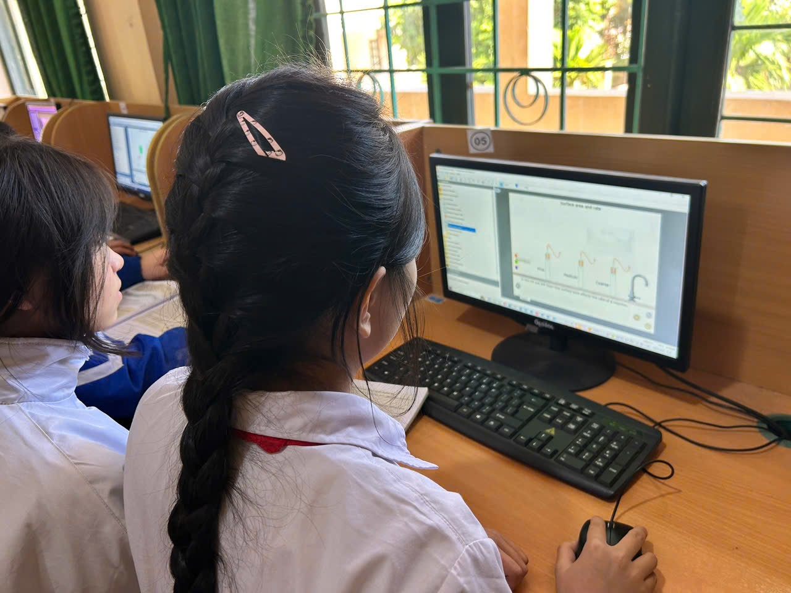
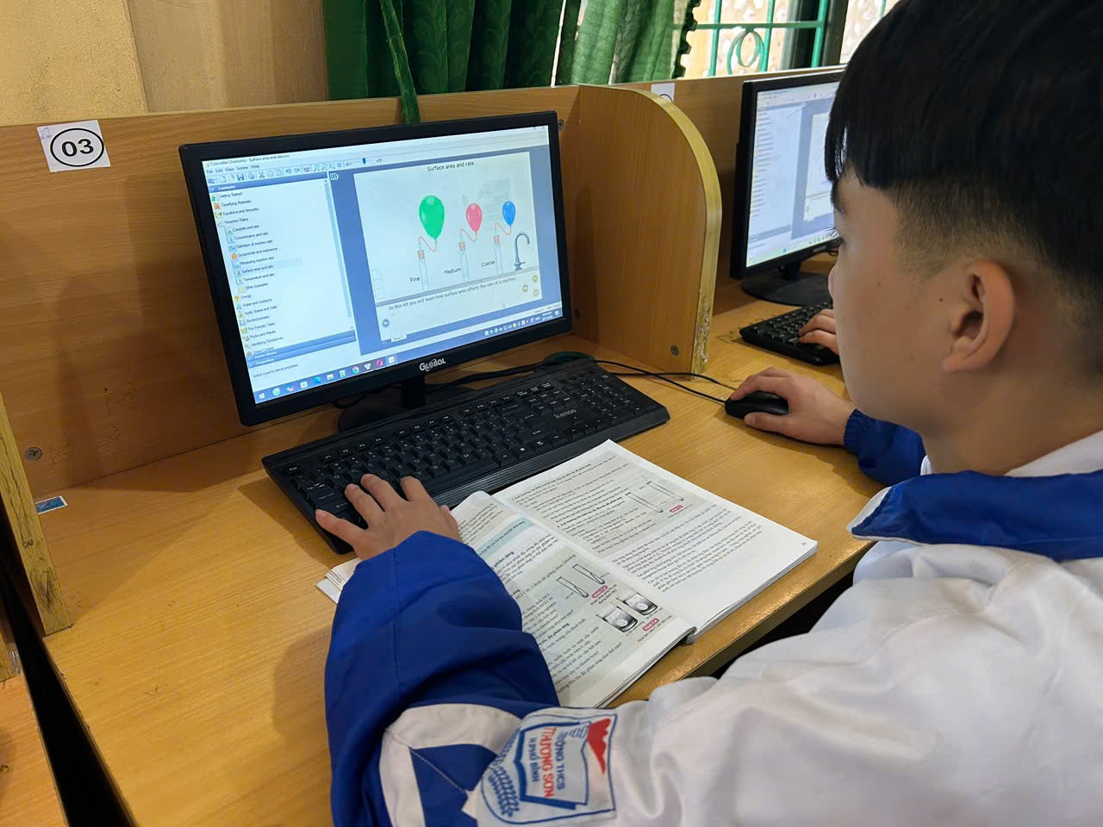
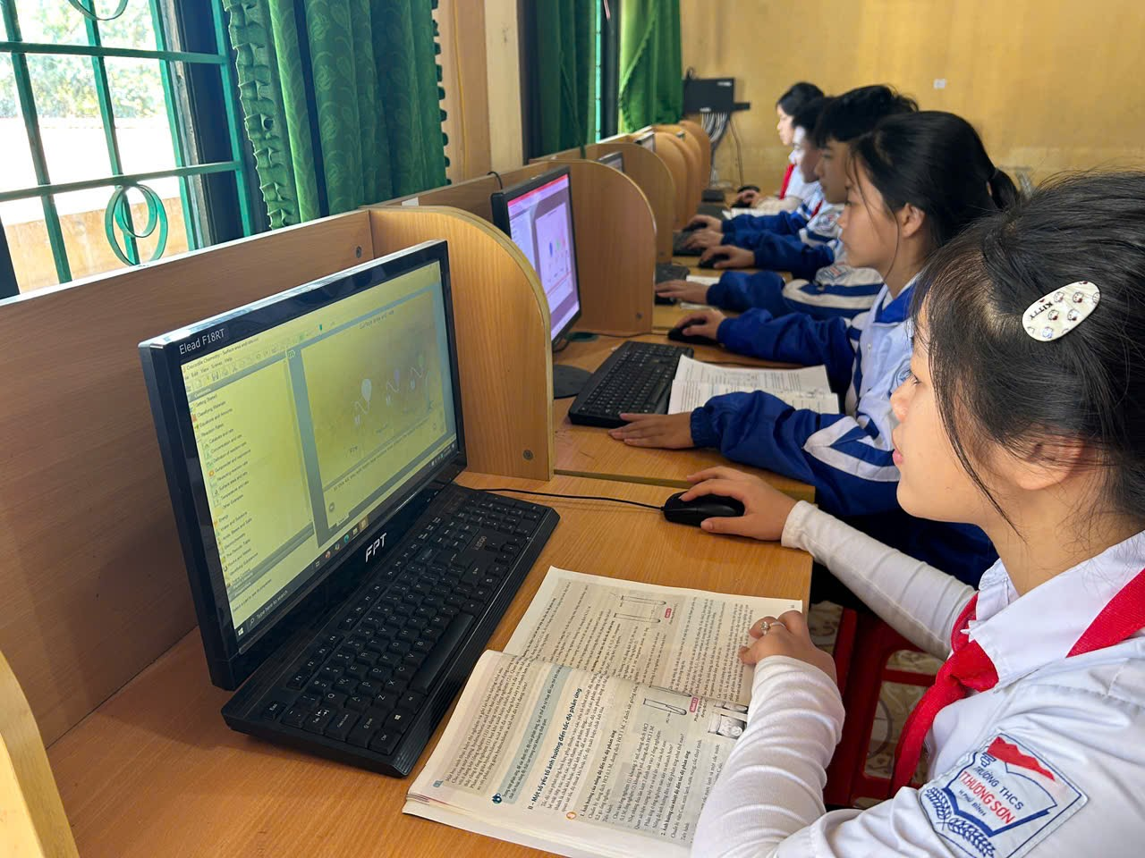
Bước 3: Báo cáo kết quả hoạt động và thảo luận
Đại diện nhóm trình bày: so sánh dự đoán với kết quả mô phỏng, giải thích hiện tượng.
Các nhóm khác phản biện: “Vì sao bóng phồng nhanh hơn?”, “Yếu tố nào quyết định?”.
HS cùng thảo luận để kiểm chứng giả thuyết ban đầu, hoàn thiện kết luận dựa trên bằng chứng quan sát được.
GV hỗ trợ hoàn thiện kết luận khoa học cho từng yếu tố ảnh hưởng đến tốc độ phản ứng.
Bước 4: Đánh giá kết quả thực hiện nhiệm vụ học tập
Để đánh giá kết quả thực hiện của học sinh tôi sử dụng công cụ đánh giá đó là phiếu đánh giá theo tiêu chí.

Slide 19
Tiêu chí đánh giá | Mức 3 | Mức 2 | Mức 1
Thao tác phần mềm | 3,0 | 2,5 | 2,0
 | Thực hiện chính xác toàn bộ thao tác: chọn mô phỏng, cho hóa chất, lắp bóng khí, nhấn Start; không mắc lỗi thao tác | Thực hiện được phần lớn thao tác, chỉ sai 1–2 bước nhỏ | Gặp nhiều lỗi thao tác; cần giáo viên hỗ trợ.
Dự đoán và giải thích | 2,0 | 1,5 | 1,0
 | Dự đoán đúng và giải thích hợp lý cho cả 4 thí nghiệm | Dự đoán đúng 2–3 thí nghiệm, giải thích còn đơn giản | Dự đoán đúng 0–1 thí nghiệm, giải thích chưa rõ hoặc sai
Quan sát và ghi chép kết quả | 2,5 | 2,0 | 1,5
 | Ghi chép đầy đủ, rõ ràng, nêu đúng kết quả quan sát ở 4 mô phỏng | Ghi chép được 2–3 mô phỏng, còn thiếu chi tiết | Ghi chép ít hoặc không đúng; dưới 2 mô phỏng
Thảo luận và hợp tác cặp đôi | 2,5 | 2,0 | 1,5
 | Hợp tác tích cực, chia sẻ nhiệm vụ; hai bạn thống nhất kết quả chung | Có hợp tác nhưng chưa đều; đôi lúc làm việc riêng lẻ | Hợp tác kém; 1 bạn làm, 1 bạn không tham gia hoặc tranh luận chưa hiệu quả

Slide 20
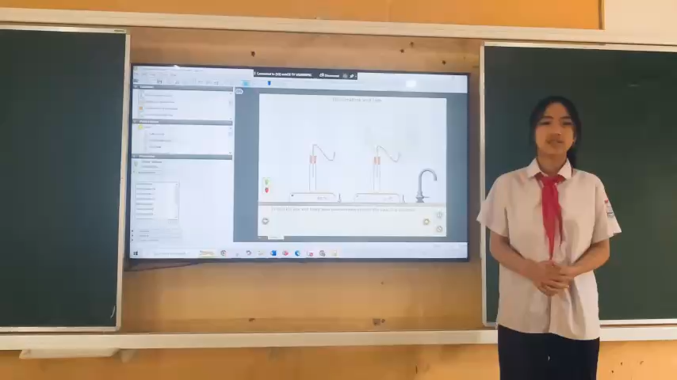

Slide 21
4.2. Tổ chức hoạt động: Luyện tập cho phần kiến thức trên
Mục tiêu:
- Về Kiến thức: Củng cố kiến thức về các yếu tố ảnh hưởng đến tốc độ phản ứng.
- Về năng lực:
+ Phát triển năng lực tự chủ và tự học
+ Phát triển năng lực tìm hiểu tự nhiên
+ Phát triển năng lực giao tiếp – hợp tác
+ Phát triển năng lực giải quyết vấn đề và sáng tạo
+ Phát triển năng lực tin học
- Về phẩm chất:
+ Chăm học, chịu khó tìm tòi tài liệu và thực hiện các nhiệm vụ nhóm
+ Có ý thức tìm hiểu khoa học một cách an toàn, tôn trọng môi trường và tài nguyên tự nhiên.
+ Bồi dưỡng tinh thần trách nhiệm, chủ động, hợp tác trong học tập
+ Hình thành thái độ học tập nghiêm túc, yêu thích khám phá tự nhiên.
b) Nội dung:
- Học sinh đọc đề bài và xác định yếu tố sẽ khảo sát (nồng độ, nhiệt độ, diện tích bề mặt hoặc chất xúc tác).
- Học sinh tự thiết kế và thực hiện thí nghiệm theo yêu cầu của phiếu học tập.
c) Sản phẩm dự kiến: dự đoán, giải thích và kết luận của học sinh
d) Tổ chức hoạt động:

Slide 22
PHIẾU HỌC TẬP SỐ 5
Ảnh hưởng của nồng độ đến tốc độ phản ứng
Học sinh lấy hóa chất và dụng cụ trên phần mềm bằng cách chọn và kéo thả: Dung dịch HCl 0,1M, dung dịch HCl 1M, 2 mẩu sắt giống nhau; 2 ống nghiệm.
Học sinh tiến hành thí nghiệm: Cho vào ống nghiệm (1) khoảng 30ml dung dịch HCl 0,1 M, ống nghiệm (2) khoảng 30ml dung dịch HCl 1M. Đưa 2 mẩu sắt vào 2 ống nghiệm và quan sát sự thoát khí.
PHIẾU HỌC TẬP SỐ 6
Ảnh hưởng của nhiệt độ đến tốc độ phản ứng
Học sinh lấy hóa chất và dụng cụ trên phần mềm bằng cách chọn và kéo thả: Dung dịch H₂SO₄ 1M, 2 mẩu sắt giống nhau; 2 ống nghiệm, 1 đèn cồn.
Học sinh tiến hành thí nghiệm: Cho vào ống nghiệm (1) và (2) khoảng 30ml dung dịch H₂SO₄ 1M. Đưa 2 mẩu sắt vào 2 ống nghiệm. Đặt đèn cồn dưới ống nghiệm (1) và quan sát sự thoát khí.
PHIẾU HỌC TẬP SỐ 7
Ảnh hưởng của diện tích bề mặt đến tốc độ phản ứng
Học sinh lấy hóa chất và dụng cụ trên phần mềm bằng cách chọn và kéo thả: dung dịch HCl 0,1 M, đá vôi (dạng viên), đá vôi (dạng bột); 2 ống nghiệm.
Học sinh tiến hành thí nghiệm: Lấy 10g đá vôi (dạng bột) và 1 viên đá vôi (dạng viên) có khối lượng là 10g cho vào 2 ống nghiệm (1) và (2). Cho vào mỗi ống nghiệm khoảng 30 mL dung dịch HCl 0,1 M, quan sát sự thoát khí.
PHIẾU HỌC TẬP SỐ 8
Ảnh hưởng của chất xúc tác đến tốc độ phản ứng
Học sinh lấy hóa chất và dụng cụ trên phần mềm bằng cách chọn và kéo thả: dung dịch H₂SO₄ 1M, 2 viên đường; 2 ống nghiệm.
Học sinh tiến hành thí nghiệm: cho 2 viên đường vào ống nghiệm (1) và (2). Cho vào mỗi ống nghiệm (1) khoảng 30 mL dung dịch HCl 0,1 M, quan sát hiện tượng.

Slide 23
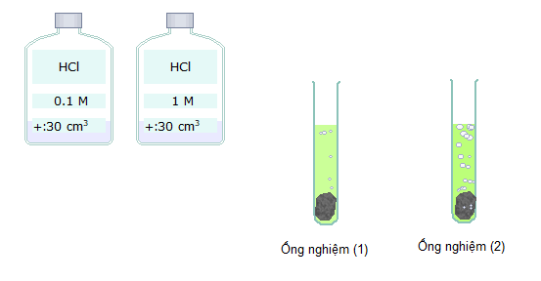
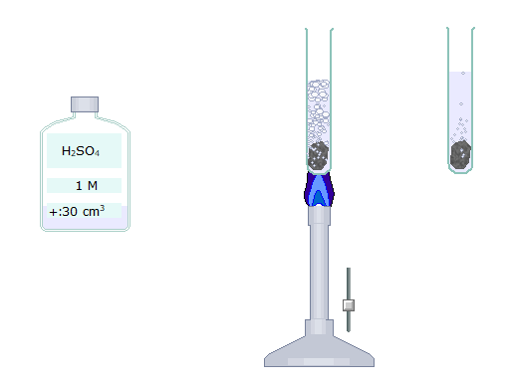
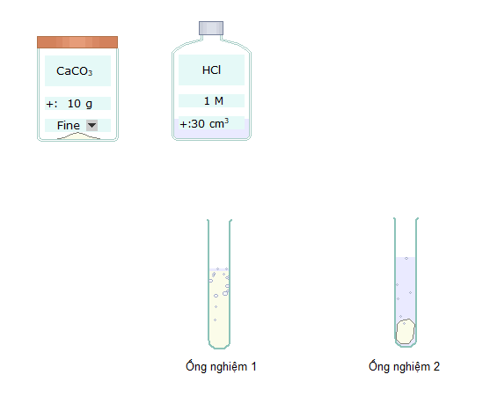
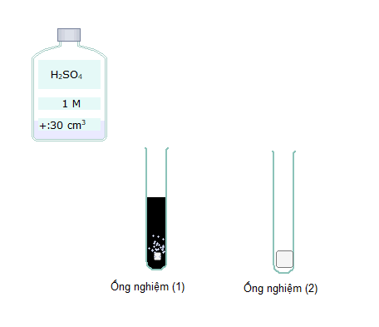
Ảnh hưởng của nồng độ đến tốc độ phản ứng
Ảnh hưởng của nhiệt độ đến tốc độ phản ứng
Ảnh hưởng của diện tích bề mặt đến tốc độ phản ứng
Ảnh hưởng của chất xúc tác đến tốc độ phản ứng

Slide 24
Bước 2: Học sinh thực hiện nhiệm vụ học tập
- Học sinh tự lấy hóa chất và dụng cụ trong phần mềm bằng thao tác kéo – thả
- Học sinh tự thiết kế quy trình tiến hành thí nghiệm
- Học sinh dự đoán kết quả trước khi bấm bắt đầu
- Học sinh tiến hành thí nghiệm mô phỏng
- Học sinh ghi lại kết quả vào phiếu luyện tập
- Học sinh phân tích và rút ra kết luận
- Học sinh thảo luận – báo cáo

Slide 25
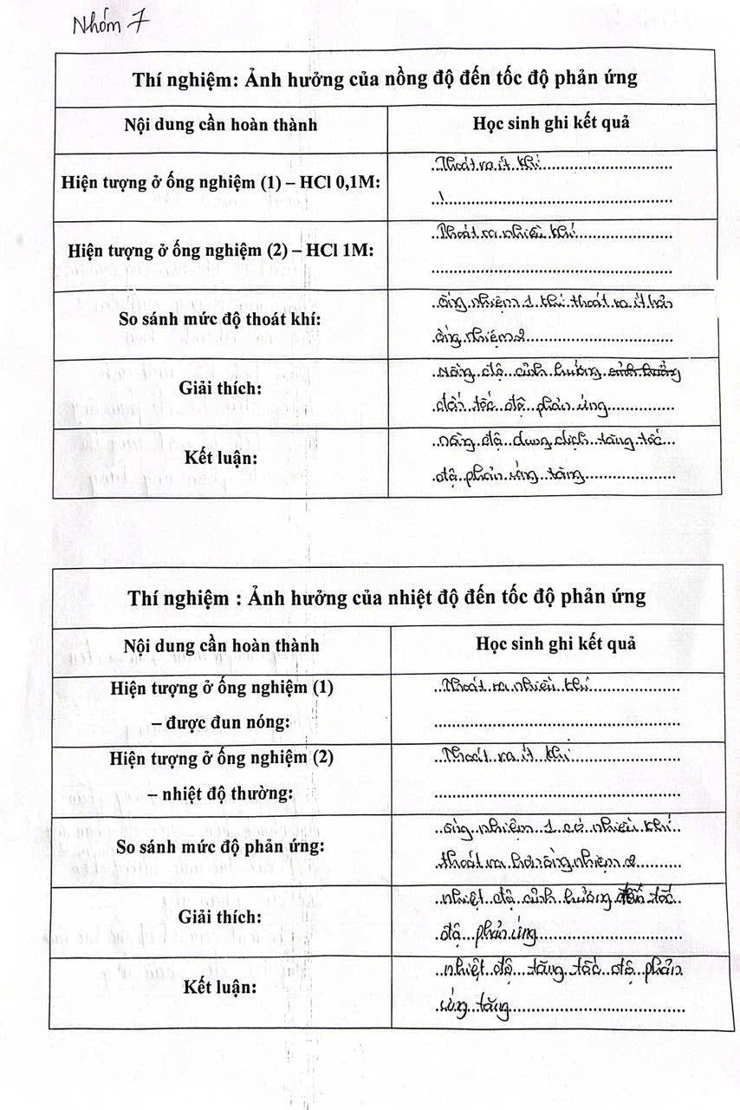
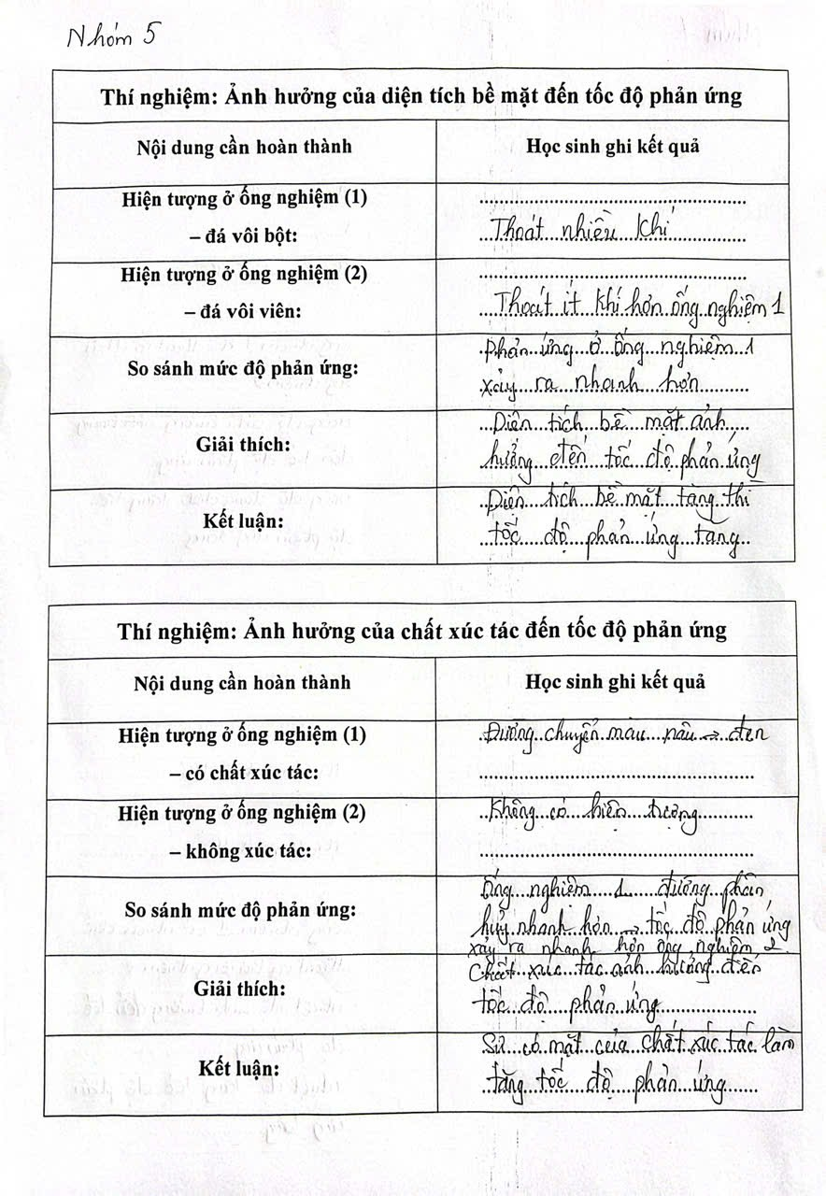
Bước 3: Báo cáo kết quả hoạt động và thảo luận
- Đại diện từng nhóm trình bày quy trình thí nghiệm, kết quả quan sát và kết luận rút ra.
- Các nhóm khác lắng nghe, đặt câu hỏi, nhận xét và bổ sung, tập trung vào:
+ Thiết kế thí nghiệm có hợp lý không
+ Dữ liệu ghi chép có chính xác không
+ Kết luận có phù hợp với hiện tượng quan sát được không.
Giáo viên định hướng thảo luận, giúp học sinh kiểm chứng dự đoán và hoàn thiện kết luận khoa học chung của lớp.

Slide 26
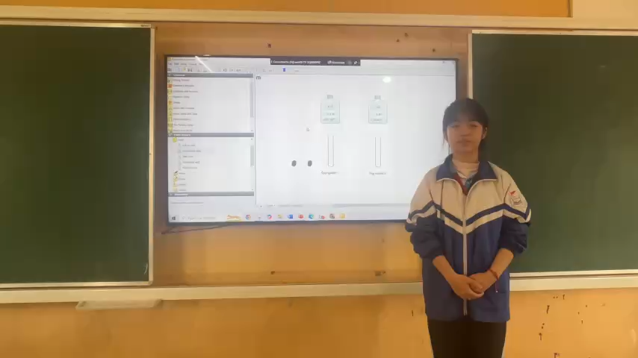

Slide 27
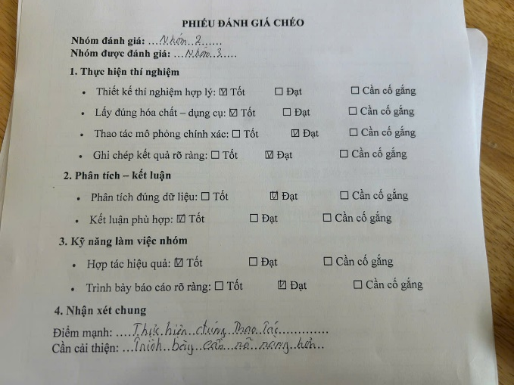
Bước 4: Đánh giá kết quả thực hiện nhiệm vụ học tập
Để đánh giá kết quả thực hiện nhiệm vụ của học sinh, tôi sử dụng phiếu đánh giá chéo – tự đánh giá theo tiêu chí

Slide 28
III. KẾT QUẢ
Sau khi áp dụng biện pháp sử dụng phần mềm thí nghiệm ảo trong dạy học, tôi nhận thấy học sinh có sự thay đổi rõ rệt, đặc biệt là sự hỗ trợ phát triển năng lực tìm hiểu tự nhiên cho học sinh.
- Học sinh hứng thú và tích cực hơn khi tham gia các thí nghiệm ảo; các em chủ động đặt câu hỏi, đưa ra dự đoán và kiểm chứng dự đoán thông qua quan sát mô phỏng - một biểu hiện quan trọng của năng lực tìm hiểu tự nhiên.
- Khả năng quan sát, thu thập dữ liệu và ghi chép kết quả của học sinh được cải thiện rõ rệt. Nhiều em đã biết so sánh các tình huống thí nghiệm và rút ra kết luận có căn cứ khoa học.
- Học sinh thể hiện khả năng giải thích hiện tượng tự nhiên tốt hơn, biết liên hệ kết quả thí nghiệm với kiến thức trong sách giáo khoa và đời sống.
- Các em chủ động tìm kiếm thêm thông tin, xem các mô phỏng khác, đọc tài liệu bổ sung - thể hiện tự học và ham hiểu biết khoa học.
- Năng lực hợp tác trong quá trình tìm hiểu cũng được phát triển: học sinh trao đổi, phản biện và cùng nhau xây dựng kết luận cho từng thí nghiệm.

Slide 29
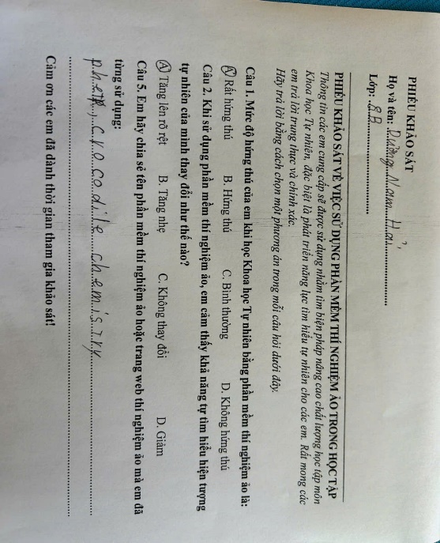
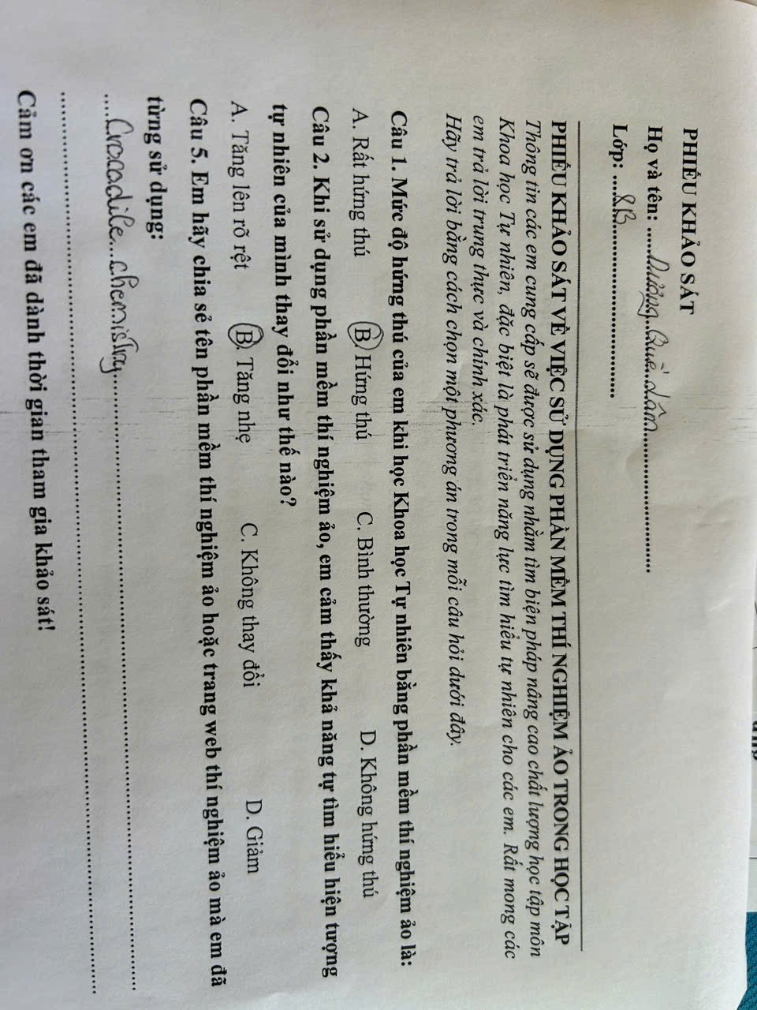
Một số phiếu khảo sát của học sinh sau khi sử dụng phần mềm thí nghiệm ảo vào hoạt động học tập

Slide 30
Hứng thú học tập đối với môn Khoa học tự nhiên.
Lớp | Tổng số HS | Số HS dự khảo sát | Mức độ
 |  |  | Rất hứng thú |  | Hứng thú |  | Bình thường |  | Không hứng thú
 |  |  | SL | Tỉ lệ % | SL | Tỉ lệ % | SL | Tỉ lệ % | SL | Tỉ lệ %
8B | 40 | 40 | 9 | 22,5 | 11 | 27,5 | 16 | 40 | 4 | 10

Slide 31
Khả năng tìm hiểu tự nhiên sau khi sử dụng phần mềm thí nghiệm ảo
Lớp | Tổng số HS | Số HS dự khảo sát | Mức độ
 |  |  | Tăng lên rõ rệt |  | Tăng nhẹ |  | Không thay đổi |  | Giảm
 |  |  | SL | Tỉ lệ % | SL | Tỉ lệ % | SL | Tỉ lệ % | SL | Tỉ lệ %
8B | 40 | 40 | 10 | 25 | 25 | 62,5 | 5 | 12,5 | 0 | 0
Giúp tạonền tảng vững chắc để học sinh tiếp cận các nguồn tài liệu hiện đại, mở rộng hiểu biết khoa học và chuẩn bị tốt hơn cho quá trình hội nhập trong thời đại số.
Giúp học sinh nâng cao khả năng quan sát, phân tích và tự khám phá hiện tượng tự nhiên
Góp phần tăng hứng thú học tập môn
Khoa học Tự nhiên

Slide 32
IV. KẾT LUẬN
Việc sử dụng phần mềm thí nghiệm ảo trong dạy học đã mang lại hiệu quả rõ rệt, đặc biệt hỗ trợ trong việc phát triển năng lực tìm hiểu tự nhiên cho học sinh.
Tôi hy vọng biện pháp này sẽ tiếp tục được mở rộng áp dụng trong những bài học phù hợp nhằm nâng cao chất lượng dạy học, đặc biệt là bồi dưỡng năng lực tìm hiểu tự nhiên cho học sinh – một mục tiêu quan trọng của chương trình giáo dục hiện hành.

Slide 33

Cảm ơn
Thầy cô trong ban giám khảo đã lắng nghe!
Please keep this slide for attribution

